Slide 1
TEMAS
1. MODELO DE DATOS
MODELO CONCEPTUAL
MODELO LOGICO
MODELO FISICO
2. SÍNTESIS DE LAS RELACIONES
RELACIONES DE ATRIBUTO UNO A UNO
RELACIONES DE ATRIBUTOS MUCHOS A UNO
RELACIONES DE ATRIBUTOS MUCHOS A MUCHOS

Slide 2
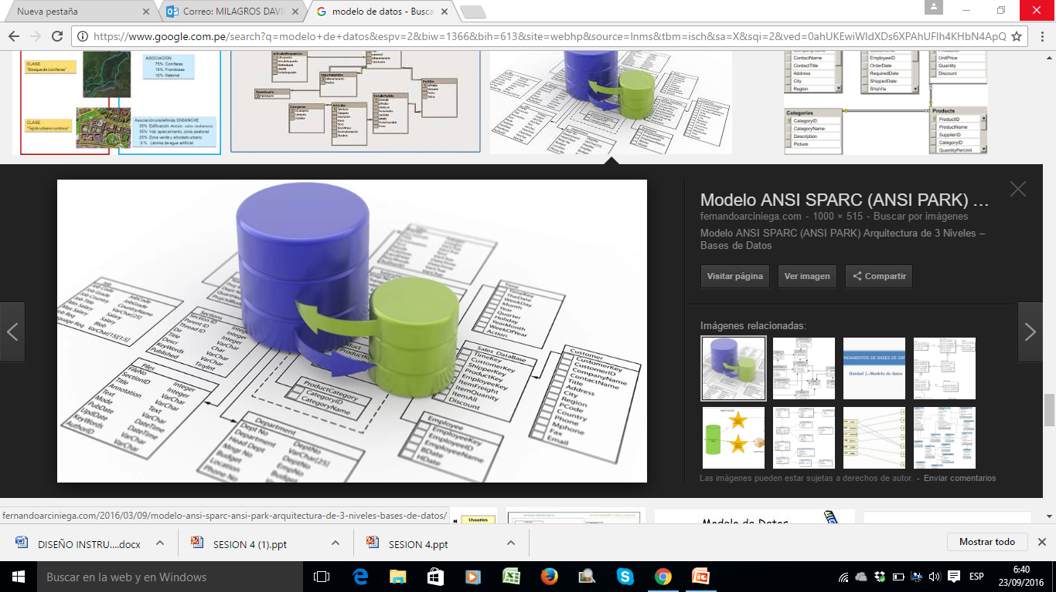
MODELO DE DATOS
El modelo de datos permite describir los elementos de la realidad que intervienen en un problema dado y la forma en que se relacionan esos elementos entre sí.
Es una colección de conceptos que se emplean para describir la estructura de una base de datos. Esa colección de conceptos incluyen entidades, atributos y relaciones.

Slide 3
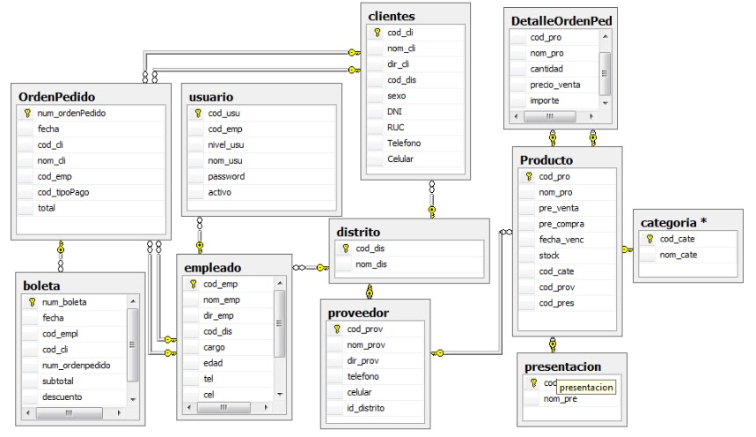
BASE DE DATOS
MODELO FISICO DE BASE DE DATOS

Slide 4
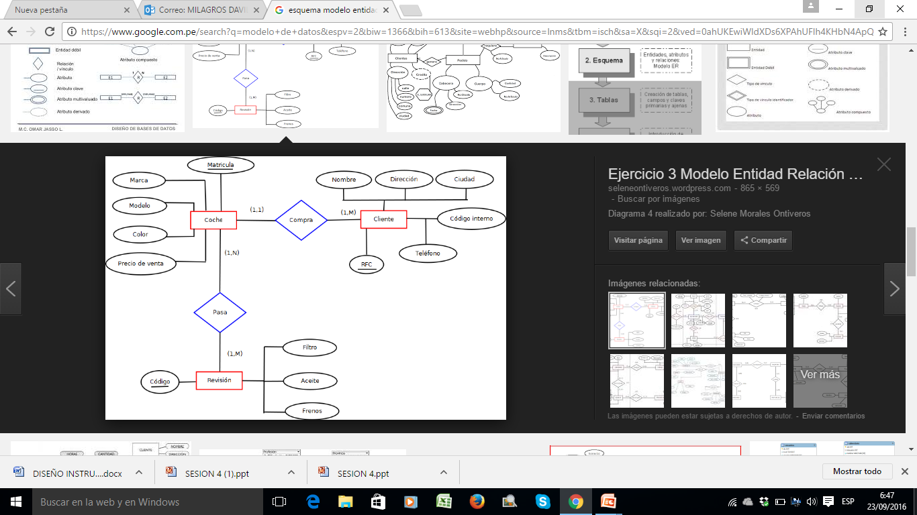
MODELO DE DATOS Modelo Conceptual
MODELO CONCEPTUAL
Son los orientados a la descripción de estructuras de datos. Se usan fundamentalmente durante la etapa de Análisis de un problema dado y están orientados a representar los elementos que intervienen en ese problema y sus relaciones. El ejemplo más típico es el Modelo Entidad-Relación.

Slide 5
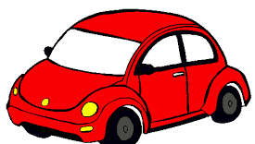
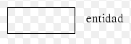
MODELO DE DATOS Modelo Conceptual
ELEMENTOS BÁSICOS DEL MODELO ENTIDAD RELACION
ENTIDAD
Representa una “cosa” u "objeto" del mundo real con existencia independiente, es decir, se diferencia únicamente de otro objeto o cosa, incluso siendo del mismo tipo, o una misma entidad.
Las entidades se representan gráficamente mediante rectángulos y su nombre aparece en el interior .
Ejemplo: Un automóvil. (Aunque sean de la misma marca, el mismo modelo,..., tendrán atributos diferentes, por ejemplo, el número de chasis).

Slide 6
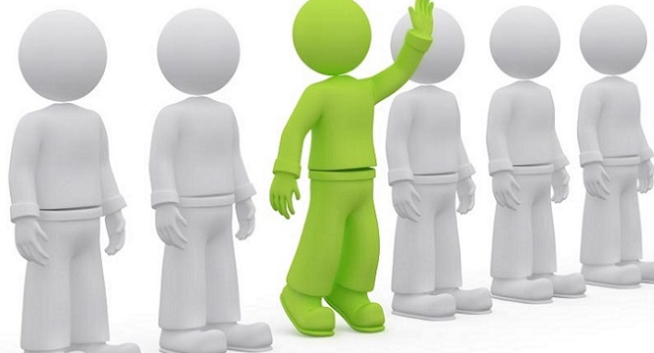
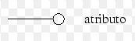
MODELO DE DATOS MODELO CONCEPTUAL
ELEMENTOS BÁSICOS DEL MODELO ENTIDAD RELACION
Atributos
Representa una “cosa” u "objeto" del mundo real con existencia independiente, es decir, se diferencia únicamente de otro objeto o cosa, incluso siendo del mismo tipo, o una misma entidad.
Ejemplo: Una persona. (Se diferencia de cualquier otra persona, tendrán atributos diferentes Nombre, Apellido, Género, Estatura, Peso, Fecha de nacimiento)

Slide 7
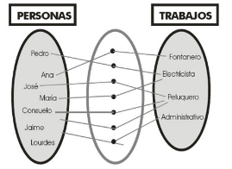
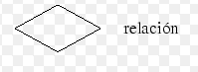
MODELO DE DATOS MODELO CONCEPTUAL
ELEMENTOS BÁSICOS DEL MODELO ENTIDAD RELACION
RELACIÓN
Correspondencia o asociación entre dos o más entidades.
Las relaciones se representan gráficamente mediante rombos y su nombre aparece en el interior.
La cardinalidad con la que una entidad participa en una relación especifica el numero mínimo y el número máximo de correspondencias en las que puede tomar parte cada ocurrencia de dicha entidad.

Slide 8
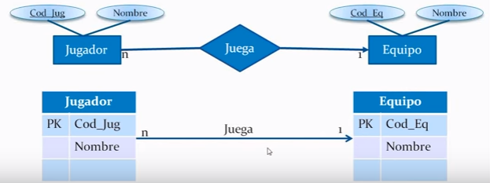
MODELO DE DATOS MODELO LÓGICO
MODELO LÓGICO
Son orientados a las operaciones más que a la descripción de una realidad. Usualmente están implementados en algún Manejador de Base de Datos.
Para toda interrelación de uno a muchos se realiza la propagación de llave primaria

Slide 9
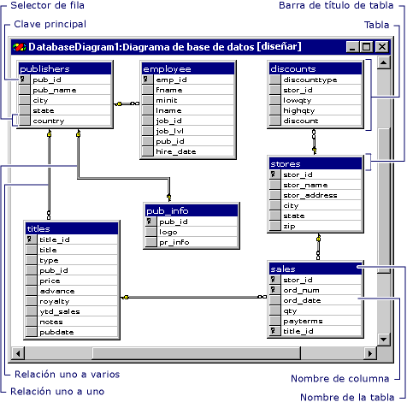
MODELO DE DATOS MODELO FÍSICO
MODELO FÍSICO
Son estructuras de datos a bajo nivel implementadas dentro del propio manejador

Slide 10
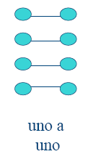
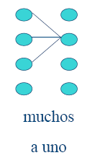
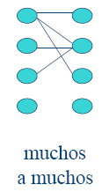
TIPOS DE RELACIONES DE ENTIDADES

Slide 11
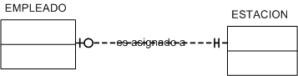
RELACIÓN DE UNO A UNO
Cuando una instancia de la entidad A esta asociada con solo una instancia de la entidad B y viceversa.
“Los empleados en una compañía están asignados a su propia oficina”. Por cada empleado existe solo una oficina y en cada oficina existe un único empleado.

Slide 12
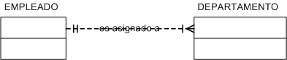
RELACIÓN DE UNO A VARIOS
RELACIONES DE ATRIBUTO UNO A MUCHOS
Una relación uno a muchos es el tipo más habitual de relación. En este tipo de relación, una fila de la tabla A puede corresponderse con muchas filas de la tabla B, pero una fila de la tabla B sólo puede corresponderse con otra de la tabla A. Por ejemplo, en las tablas publishers (editoriales) y titles (títulos) se da una relación uno a muchos: una editorial publica muchos títulos, pero a cada título le corresponde sólo una editorial.

Slide 13
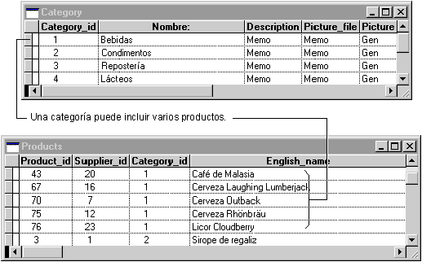
RELACIÓN DE UNO A VARIOS
Ejemplo: Una tabla categoría puede incluir varios productos:

Slide 14
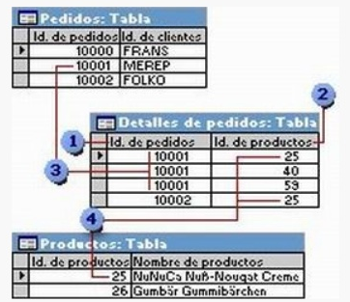
Síntesis de las Relaciones
RELACIONES DE ATRIBUTO MUCHOS A MUCHOS
En una relación muchos a muchos, una fila de la tabla A puede tener muchas filas coincidentes en la tabla B y viceversa. Este tipo de relaciones se crea definiendo una tercera tabla, denominada tabla de unión, cuya llave principal esté constituida por las llaves externas de las tablas A y B. Por ejemplo, entre las tablas authors (autores) y titles (títulos) existiría una relación muchos a muchos definida por una relación uno a varios entre cada una de ellas y la tabla title authors (título autor).
La llave principal de la tabla title authors es la combinación de la columna au_id (la llave principal de la tabla authors) y la columna title_id (la llave principal de la tabla titles).

Slide 15

EVOLUCIÓN DE LAS HERRAMIENTAS CASE.
DEFINICION DE HERRAMIENTAS CASE
Conjunto de programas y ayudas que dan asistencia a los analistas, ingenieros de software y desarrolladores, durante todos los pasos del Ciclo de Vida de desarrollo de un Software (Investigación Preliminar, Análisis, Diseño, Implementación e Instalación.)
CASE es también definido como el conjunto de métodos, utilidades y técnicas que facilitan el mejoramiento del ciclo de vida del desarrollo de sistemas de información, completamente o en alguna de sus fases.

Slide 16
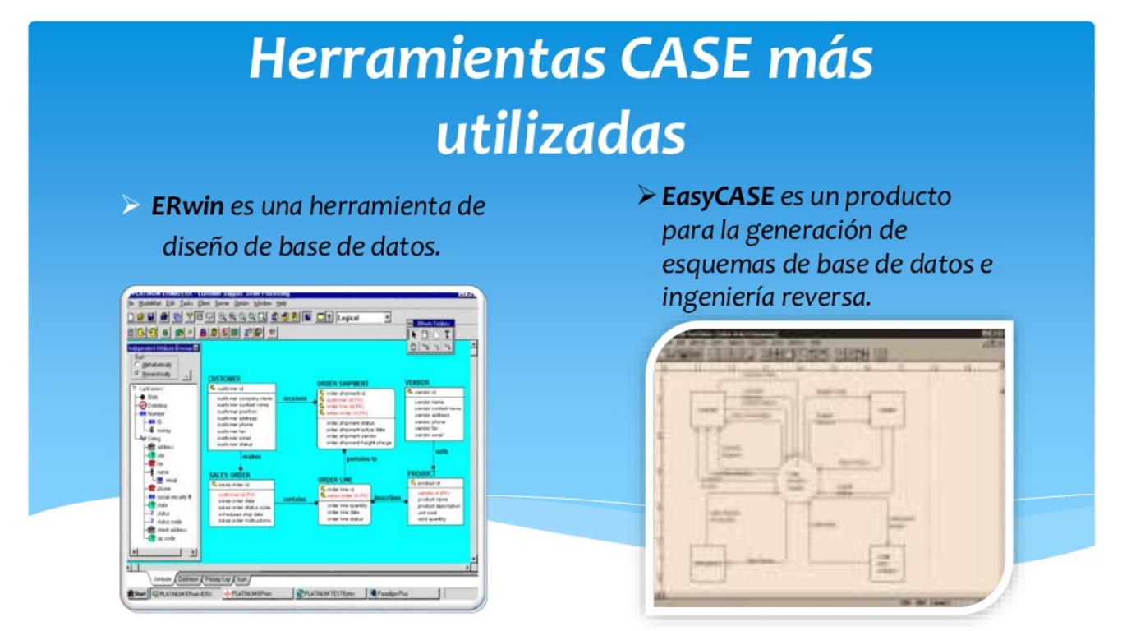
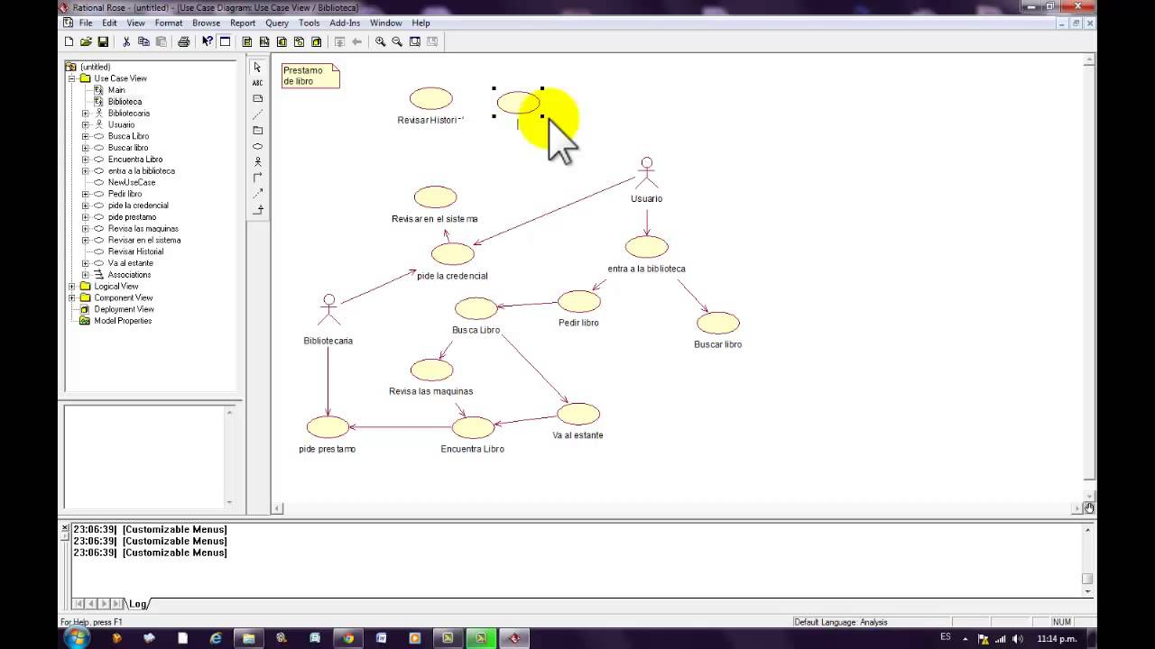
Rational Rose
Herramienta de Modelamiento de Software

Slide 17
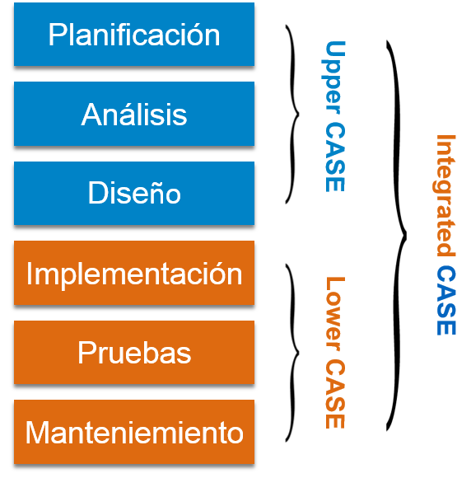
CLASIFICACIÓN DE LAS HERRAMIENTAS CASE
Se pueden clasificar en:
HERRAMIENTAS INTEGRALES I-CASE:
Ven todas las fases del ciclo de vida del desarrollo de sistema y se les conoce también como workbench

Slide 18
CLASIFICACIÓN DE LAS HERRAMIENTAS CASE
HERRAMIENTAS DE ALTO NIVEL.
Orientadas a la automatización y soporte de las actividades desarrolladas durante las primeras fases del desarrollo y diseño de una base de datos
HERRAMIENTAS CASE DE BAJO NIVEL.
L-Case o Benck-end, orientadas a las fases finales del desarrollo, construcción e implementación.

Slide 19
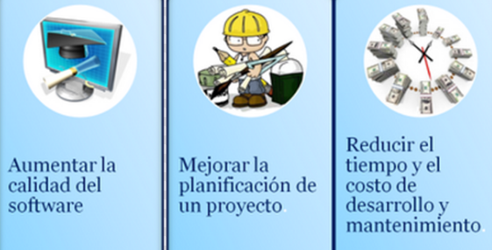
VENTAJAS DEL USO DE LAS HERRAMIENTAS CASE
VENTAJAS
Mejora la productividad del desarrollo y mantenimiento del software,
Aumenta la calidad, y reduce los costos y tiempos para la implementación del proyecto.
Mejora la planificación del proyecto dándole soporte a todas las fases del ciclo de vida del software.
Automatiza las fases del ciclo de vida de software
Reutilización del software, portabilidad y estandarización entre los proyectos.

Slide 20
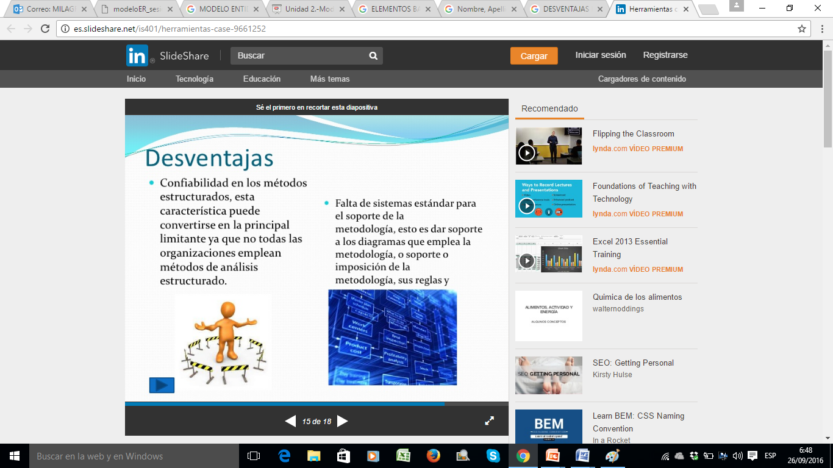
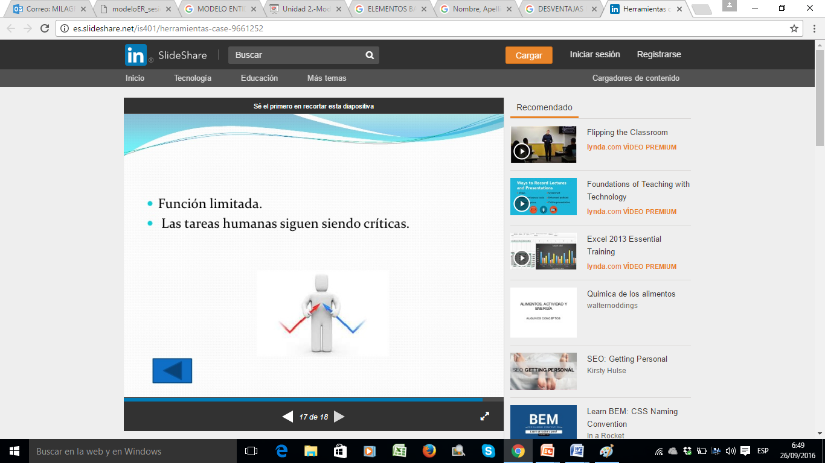
DESVENTAJAS DEL USO DE UNA HERRAMIENTA CASE
DESVENTAJAS
Incompatibilidad entre herramientas CASE
Entrenamiento del personal especializado
Funcionalidad limitada de algunos CASE
Alto Costo de licenciamiento
Requerimientos de hardware
Tiempo de aprendizaje

Slide 21
Caso: SISTEMAS DE VENTAS
Se necesita una base de datos que permita para la gestión de un sistema de ventas. La empresa necesita llevar un control de proveedores, clientes, productos y ventas.
Un proveedor tiene un RUT, nombre, dirección, teléfono y página web. Un cliente también tiene RUT, nombre, dirección, pero puede tener varios teléfonos de contacto. La dirección se entiende por calle, número, comuna y ciudad.
Un producto tiene un id único, nombre, precio actual, stock y nombre del proveedor. Además se organizan en categorías, y cada producto va sólo en una categoría. Una categoría tiene id, nombre y descripción.
Por razones de contabilidad, se debe registrar la información de cada venta con un id, fecha, cliente, descuento y monto final. Además se debe guardar el precio al momento de la venta, la cantidad vendida y el monto total por el producto.
1.- Diseñar el modelo de datos utilizando una herramienta CASE.

Slide 22
Realizar en el diseño
Identificar las entidades.
Identificar las relaciones.
Identificar los atributos y asociarlos a entidades y relaciones.
Determinar los dominios de los atributos.
Determinar Las claves.
Dibujar el diagrama entidad-relación.
Revisar el esquema conceptual local con el usuario.

